Slide 1
МБОУ Новоселовская средняя общеобразовательная школа №5
Итоговое собеседование
Приказ министерства просвещения Российской Федерации, федеральной службы по надзору в сфере образования и науки от 4 апреля 2023 года N 232/551
«Об утверждении Порядка проведения государственной итоговой аттестации по образовательным программам основного общего образования»
Письмо Рособрнадзора от 22.11.2022 № 04-435 о направлении рекомендаций по организации и проведению итогового собеседования по русскому языку в 2023 году
Ищем письмо на конкретный год.
Это для примера!

Slide 2
ГИА-9
ГИА-9
III. Итоговое собеседование
Новое: п.16. – функции Рособрнадзора,
П.17. – функции ОИВ, учредителя, загранучредителя.
18. Итоговое собеседование проводится для лиц, указанных в пункте 6 Порядка, во вторую среду февраля (далее - основная дата проведения итогового собеседования).
дополнительные даты: во вторую рабочую среду марта и третий понедельник апреля,
19. Заявления об участии в итоговом собеседовании подаются не позднее чем за две недели до начала проведения итогового собеседования:
1) лицами, указанными в пункте 6 Порядка (за исключением экстернов), - в образовательные организации, в которых указанные лица осваивают образовательные программы основного общего образования; 2) экстернами - в образовательные организации, выбранные экстернами для прохождения ГИА.

Slide 3
ГИА-9
ГИА-9
III. Итоговое собеседование
19. Заявления об участии в итоговом собеседовании подаются лицами, указанными в пункте 6 Порядка, лично при предъявлении документов, удостоверяющих личность, или их родителями (законными представителями) при предъявлении документов, удостоверяющих личность, или уполномоченными лицами при предъявлении документов, удостоверяющих личность, и доверенности.
Обучающиеся с ограниченными возможностями здоровья, экстерны с ограниченными возможностями здоровья при подаче заявления об участии в итоговом собеседовании предъявляют оригинал или надлежащим образом заверенную копию рекомендаций ПМПК, а обучающиеся - дети-инвалиды и инвалиды, экстерны - дети-инвалиды и инвалиды - оригинал или надлежащим образом заверенную копию справки, подтверждающей инвалидность

Slide 4
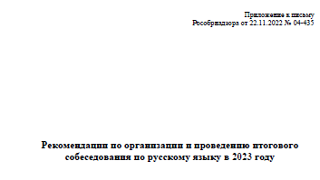
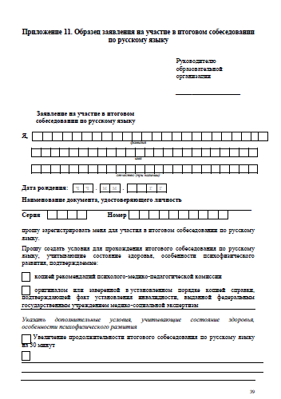
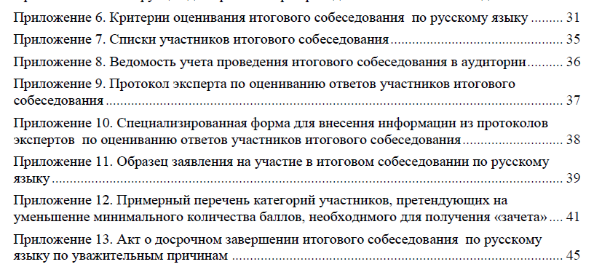
ГИА-9
ГИА-9
III. Итоговое собеседование
Заявления регистрируем в журнале.

Slide 5
ГИА-9
ГИА-9
III. Итоговое собеседование
20. Итоговое собеседование проводится в образовательных организациях, в которых участники итогового собеседования осваивают образовательные программы основного общего образования, и (или) в местах, определенных ОИВ.
По решению ОИВ, учредителей, загранучреждений итоговое собеседование проводится с применением информационно-коммуникационных технологий, в том числе дистанционных образовательных технологий, в порядке, установленном ОИВ, учредителями, загранучреждениями.

Slide 6
ГИА-9
ГИА-9
III. Итоговое собеседование
21. Комплекты текстов, тем и заданий итогового собеседования в день проведения итогового собеседования направляются ОИВ, учредителям, загранучреждениям организацией, уполномоченной в установленном законодательством Российской Федерации порядке.
Хранение комплектов текстов, тем и заданий итогового собеседования осуществляется в условиях, исключающих доступ к ним посторонних лиц и позволяющих обеспечить их сохранность.
Разглашение информации, содержащейся в комплектах текстов, тем и заданий итогового собеседования до начала проведения итогового собеседования не допускается.

Slide 7
ГИА-9
ГИА-9
III. Итоговое собеседование
22. Во время проведения итогового собеседования участникам итогового собеседования запрещается иметь при себе средства связи, фото-, аудио- и видеоаппаратуру, справочные материалы, письменные заметки и иные средства хранения и передачи информации. Участники итогового собеседования, нарушившие указанные требования, удаляются с итогового собеседования.

Slide 8
ГИА-9
ГИА-9
III. Итоговое собеседование
23. Проверка ответов участников итогового собеседования завершается не позднее чем через пять календарных дней с даты его проведения.
Результатом итогового собеседования является "зачет" или "незачет".
24. К итоговому собеседованию в дополнительные даты в текущем учебном году (во вторую рабочую среду марта и третий понедельник апреля) допускаются следующие участники итогового собеседования: 1) получившие по итоговому собеседованию неудовлетворительный результат ("незачет");
2) удаленные с итогового собеседования за нарушение требований, установленных пунктом 22 Порядка;
3) не явившиеся на итоговое собеседование по уважительным причинам (болезнь или иные обстоятельства), подтвержденным документально;
4) не завершившие итоговое собеседование по уважительным причинам (болезнь или иные обстоятельства), подтвержденным документально.
Результат ИС как допуска к ГИА действует бессрочно.

Slide 9
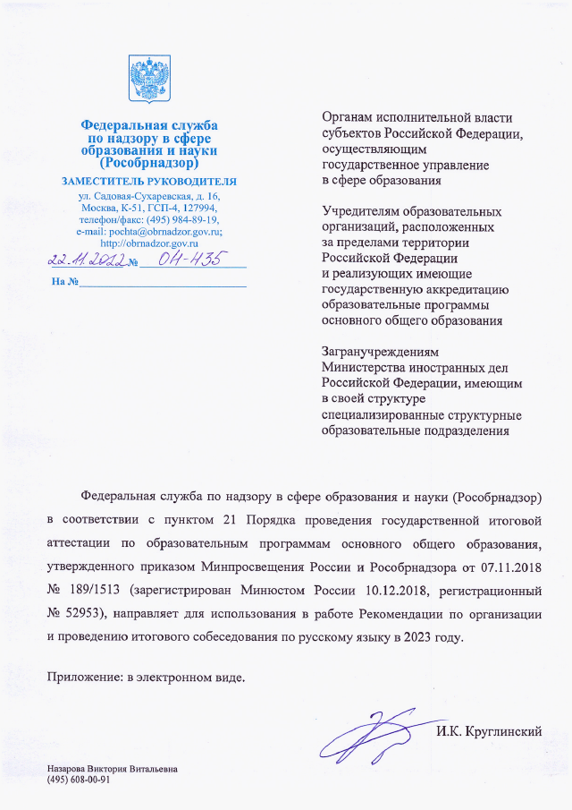
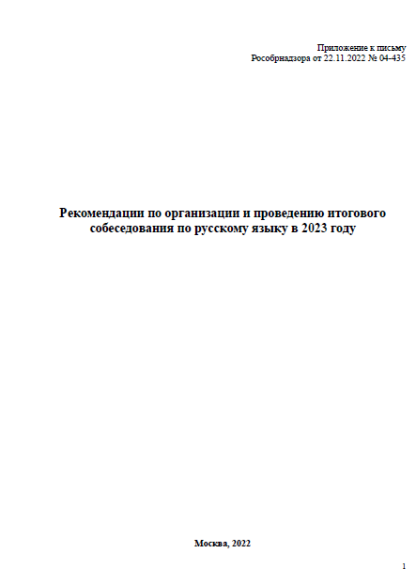
ГИА-9
ГИА-9
III. Итоговое собеседование
Ищем письмо на конкретный год.
Это для примера!

Slide 10
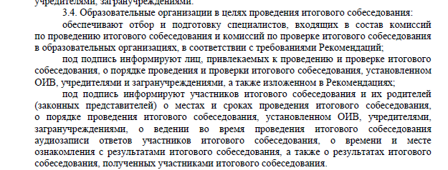
ГИА-9
ГИА-9
III. Итоговое собеседование

Slide 11
ГИА-9
ГИА-9
III. Итоговое собеседование
Продолжительность: 15-16 минут на каждого обучающегося.
Для отдельных категорий обучающихся время увеличивается на 30 минут (ОВЗ, дети-инвалиды, инвалиды).

Slide 12
ГИА-9
ГИА-9
III. Итоговое собеседование
Подготовка к проведению итогового собеседования в ОО прописана в 5 пункте методических рекомендаций.
В ходе учебного процесса
Вне учебного процесса
Выделяем:
Аудиторию ожидания,
Аудиторию проведения,
Кабинеты для прошедших ИС,
Штаб.

Slide 13
ГИА-9
ГИА-9
III. Итоговое собеседование
Сбор исходных сведений и подготовка к проведению ИС в 6 пункте методических рекомендаций.
Проведение ИС в 7 пункте методических рекомендаций.
Не ранее 7:30 технический специалист получает и распечатывает материалы.
ИС начинается в 9:00.
Могут присутствовать:
Ассистент для ОВЗ и инвалидов,
СМИ аккредитованные,
Рособрнадзор и др. должностные лица.

